Slide 1
Français

Slide 2
Des lettres muettes en fin de mot : g, l, p et z

Slide 3
-g en fin de mot
Le g en fin de mot, ne se prononce pas dans les mots :
un coing – le poing – l’étang – long
un rang – le sang

Slide 4
-g en fin de mot
Le g en fin de mot se prononce dans certains mots d’origine étrangère :
le shopping – le footing – le camping – un zigzag

Slide 5
-l en fin de mot
un bel animal – un bol – un calcul
seul – le cheval – génial – amical

Slide 6
-l en fin de mot
Parfois en fin de mot, le l ne se prononce pas :
un outil – le fusil – gentil

Slide 7
-p en fin de mot
En général, le p en fin de mot ne se prononce pas :
trop – un loup – un coup – le sirop
beaucoup – un drap – le galop

Slide 8
-p en fin de mot
Parfois le p en fin de mot se prononce, par exemple dans des mots venant de l’anglais :
le rap – un stop – le ketchup – un scoop

Slide 9
-z en fin de mot
Nous avons déjà vu que ez en fin de mot se prononcent « é » :
le nez – assez – chez
vous avez – vous chantez

Slide 10
-z en fin de mot
Le z en fin de mot se prononce dans des mots d’origine étrangère :
un quiz – faire le buzz – le gaz
une merguez – du jazz

Slide 11
-z en fin de mot
Le z en fin de mot peut parfois ne pas se prononcer :
un riz au lait – un raz de marée

Slide 12
Défi : 60 secondes pour lire le plus de lignes possible
Le cheval court au galop. – Le chat est un animal très gentil.
Vous entendez un coup de fusil. – Il fait un footing autour de l’étang.
Le coing est un fruit. – Le camping a été inondé lors du raz de marée.
Il a versé le riz au lait dans un bol.
Le calcul mental, c’est génial ! – Il y a trop de ketchup dans ce plat.
Ce loup vit seul.
Cet outil est trop long. – Stop ! Je ne veux plus faire de shopping !
Il n’a pas mis assez d’eau dans son sirop.

Slide 13
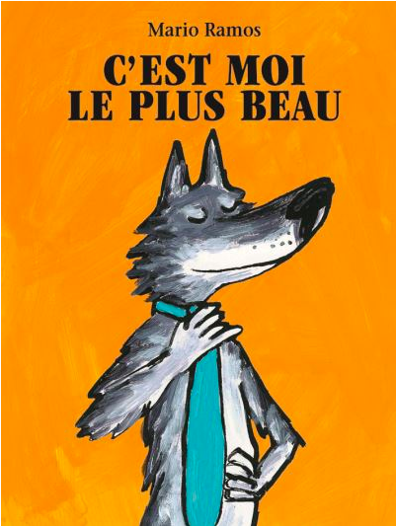
La lecture du jour
C’est moi le plus beau
Mario Ramos
L’école des loisirs

Slide 14
Après un délicieux petit déjeuner, l’incorrigible loup enfile son plus beau vêtement. « Hum ! Ravissant ! Je vais faire un petit tour pour que tout le monde puisse m’admirer ! » dit le loup.
Il croise le Petit Chaperon rouge.
« Oh ! Quel délicieux petit costume ! Dis-moi petite fraise des bois, qui est le plus beau ? » demande le loup.
« Le plus beau… c’est vous Maitre loup ! » répond le Petit Chaperon.
« Et voilà, la vérité sort de la bouche des enfants. C’est moi le plus élégant,
c’est moi le plus charmant », fanfaronne le loup.
C’est moi le plus beau, Mario Ramos,
© L’école des loisirs, 2007

Slide 15
Quiz
Pourquoi le loup l’appelle « petite fraise des bois » ?
a
c
Parce que le petit chaperon est rouge et petit
b
Parce qu’il veut la manger
Parce qu’il aime les fraises
Notes:
4+2
15

Slide 16
Quiz
Pourquoi le loup l’appelle « petite fraise des bois » ?
a
c
Parce que le petit chaperon est rouge et petit
b
Parce qu’il veut la manger
Parce qu’il aime les fraises
Notes:
4+2
16

Slide 17
Quiz
Que veut dire élégant ?
a
c
beau
b
fort
triste
Notes:
4+2
17

Slide 18
Quiz
Que veut dire élégant ?
a
c
beau
b
fort
triste
Notes:
4+2
18

Slide 19
Quiz
Que veut dire ici « fanfaronner » ?
a
c
Jouer dans une fanfare
b
Se vanter
Se moquer
Notes:
4+2
19

Slide 20
Quiz
Que veut dire ici « fanfaronner » ?
a
c
Jouer dans une fanfare
b
Se vanter
Se moquer
Notes:
4+2
20

Slide 21
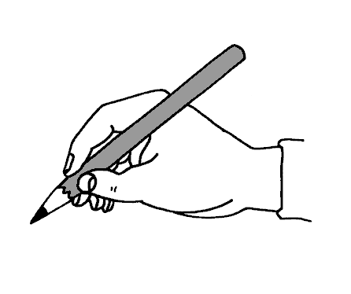
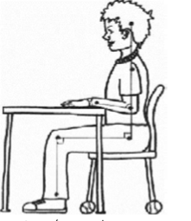
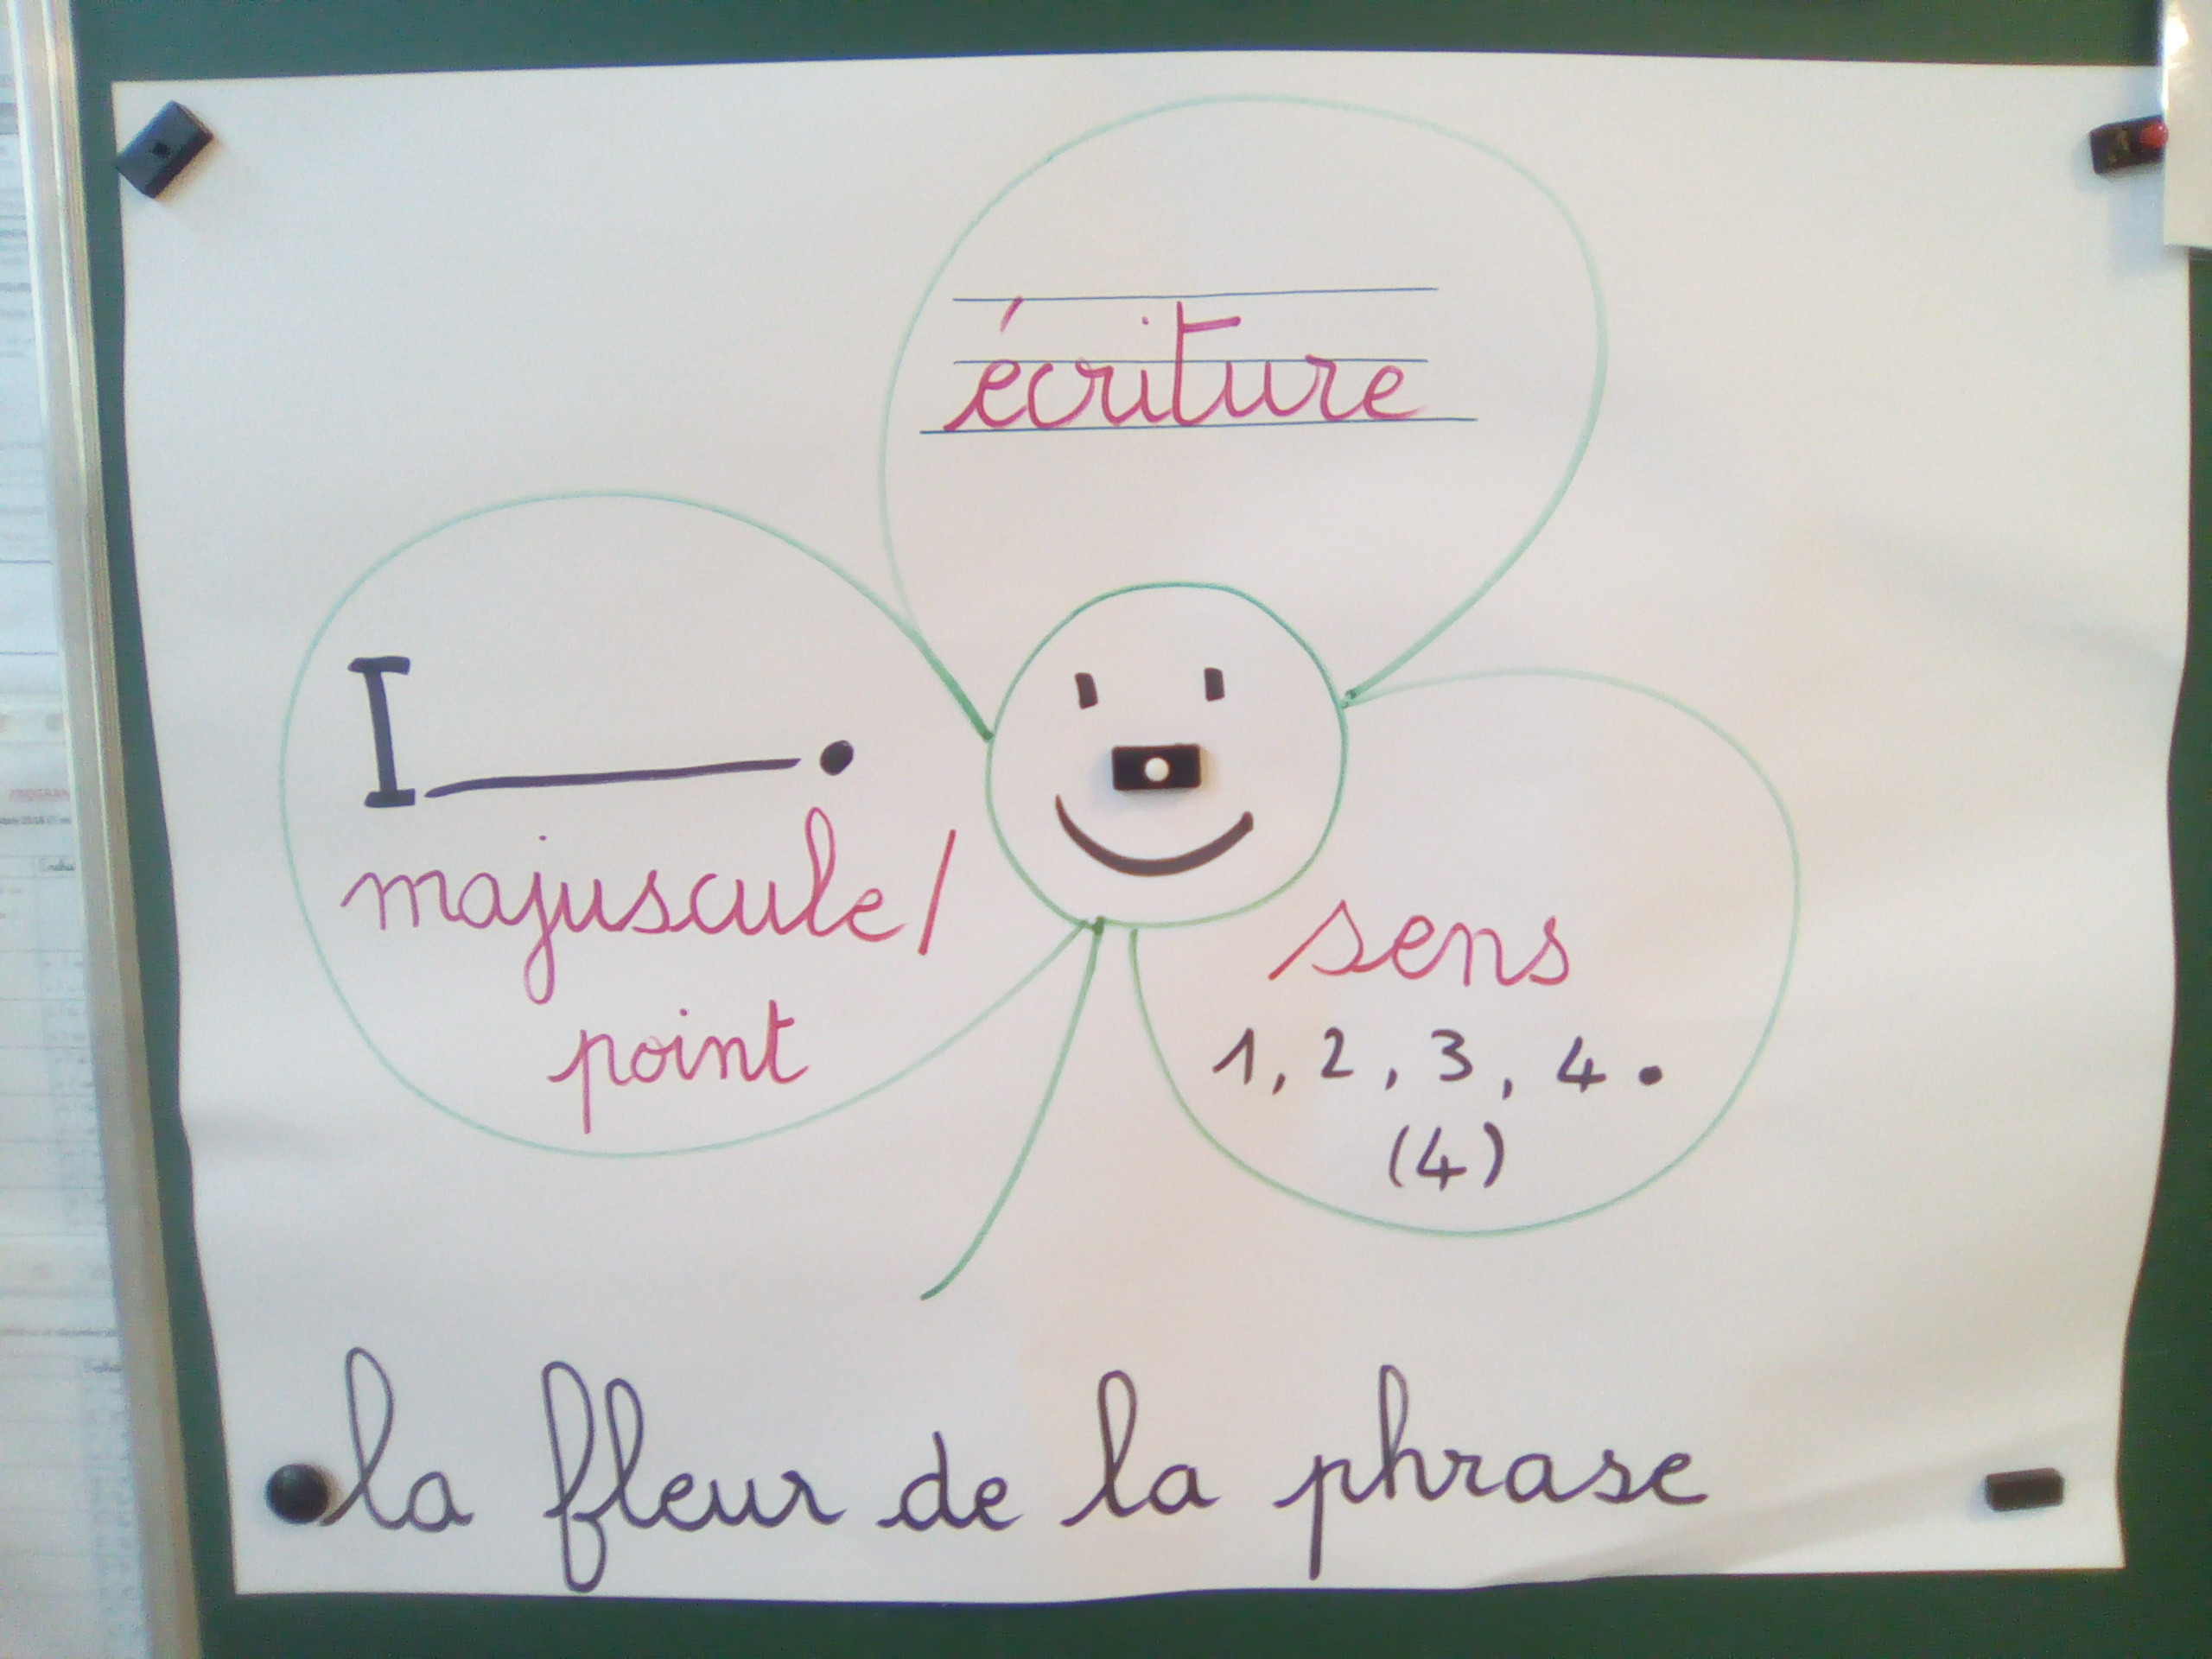

Slide 22
Après un délicieux petit déjeuner, l’incorrigible loup enfile son plus beau vêtement. « Hum ! Ravissant ! Je vais faire un petit tour pour que tout le monde puisse m’admirer ! » dit le loup.
Il croise le Petit Chaperon rouge.
« Oh ! Quel délicieux petit costume ! Dis-moi petite fraise des bois, qui est le plus beau ? » demande le loup.
« Le plus beau… c’est vous Maitre loup ! » répond le Petit Chaperon.
« Et voilà, la vérité sort de la bouche des enfants. C’est moi le plus élégant,
c’est moi le plus charmant », fanfaronne le loup.
C’est moi le plus beau, Mario Ramos,
© L’école des loisirs, 2007

